Slide 1

A mulher brasileira
Formatadora e mensagem
Norma Aparecida Silveira de Moraes
Divulgação
Norma Experimentais Poéticos
www.sergrasan.com

Slide 2
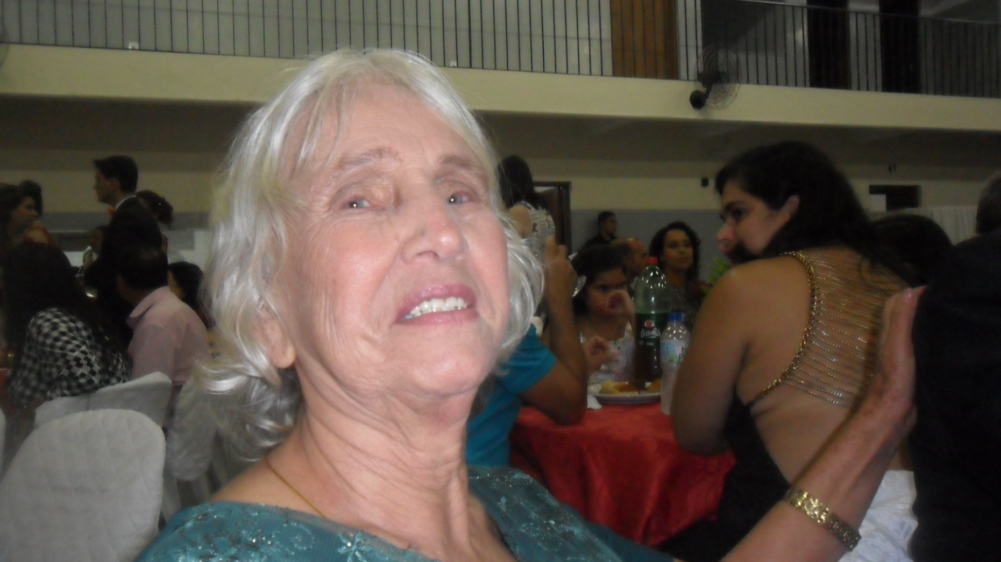
Ser mulher, ser brasileira
É mesmo ser maravilhosa e preciosa
Mulher mestiça,bem até rebelde

Slide 3
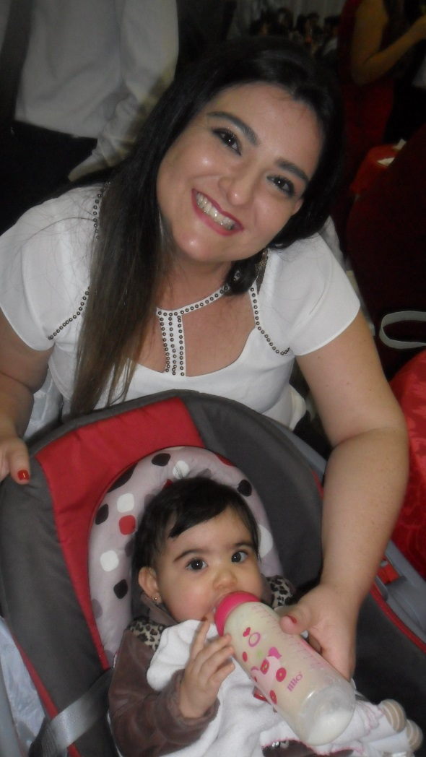
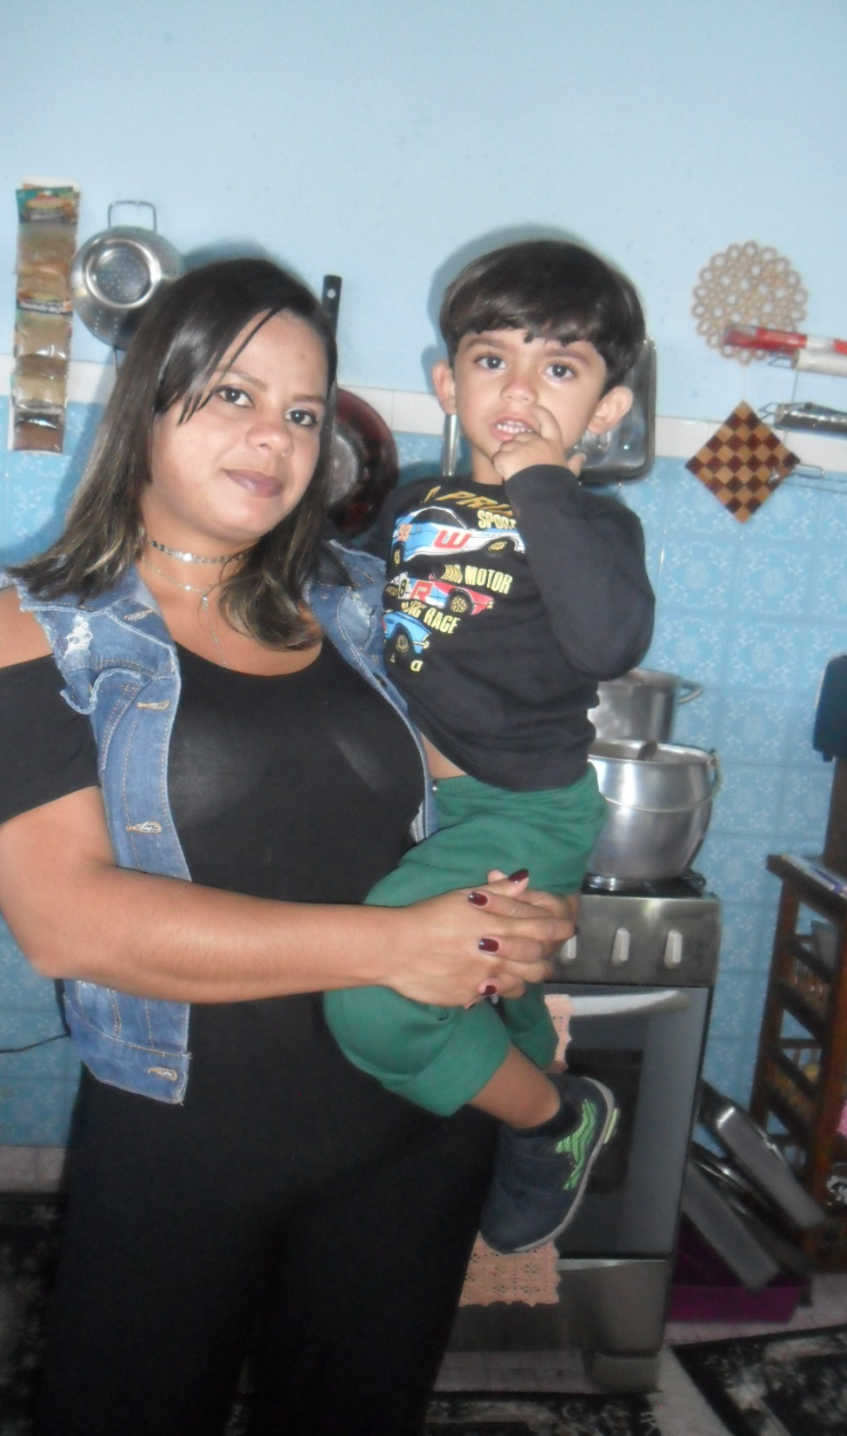
Sabe o que quer, sábia e guerreira
Mulher de fé, peito aberto
Mulher que ama perdoa, é agradecida

Slide 4
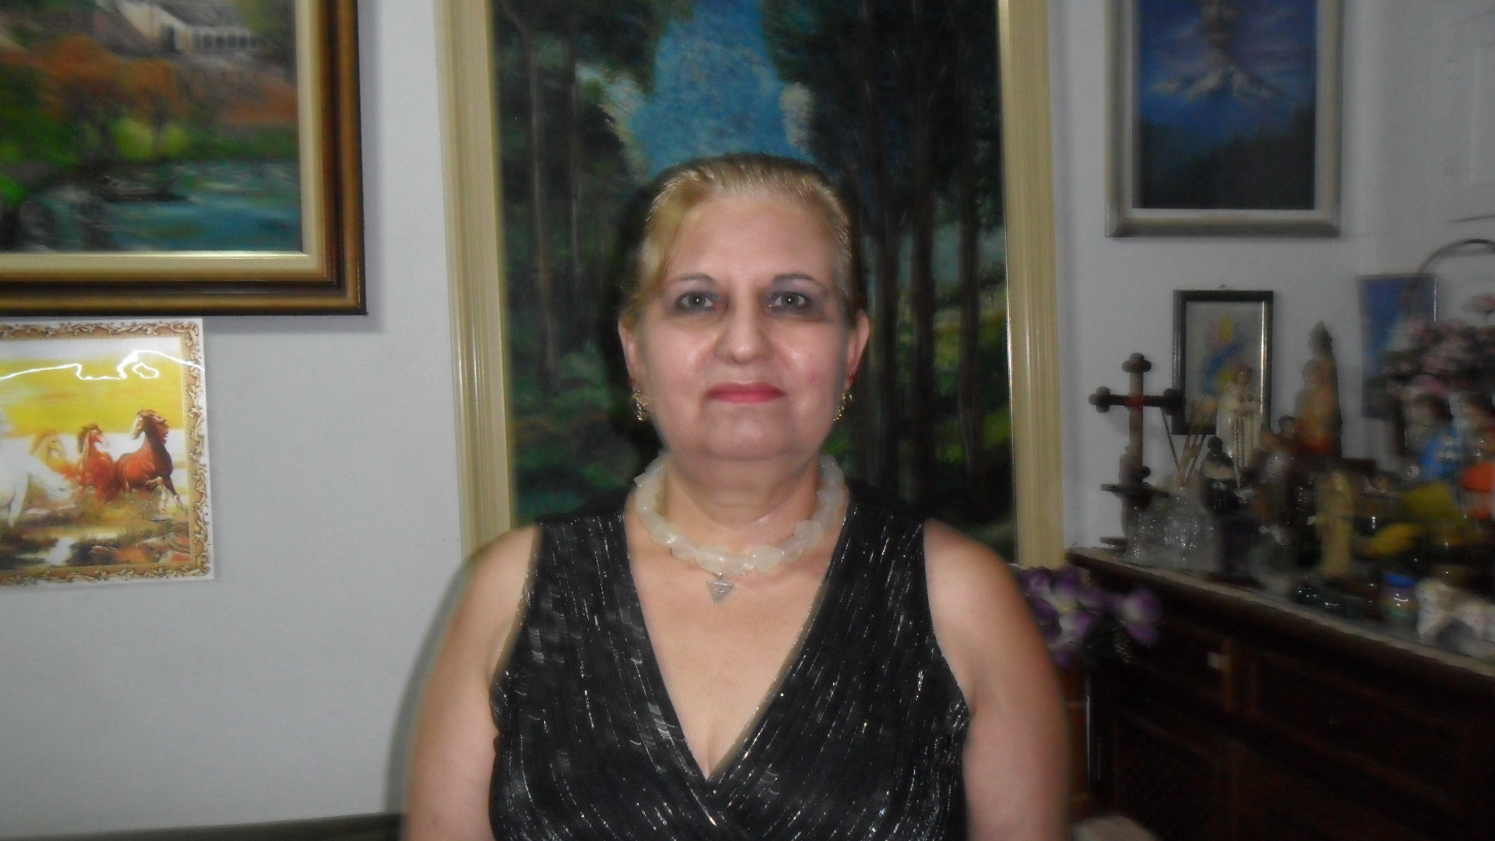
Tem empatia, personalidade e atitude
Sonha e não perde a esperança.
Busca a motivação nos seus filhos, no amado

Slide 5
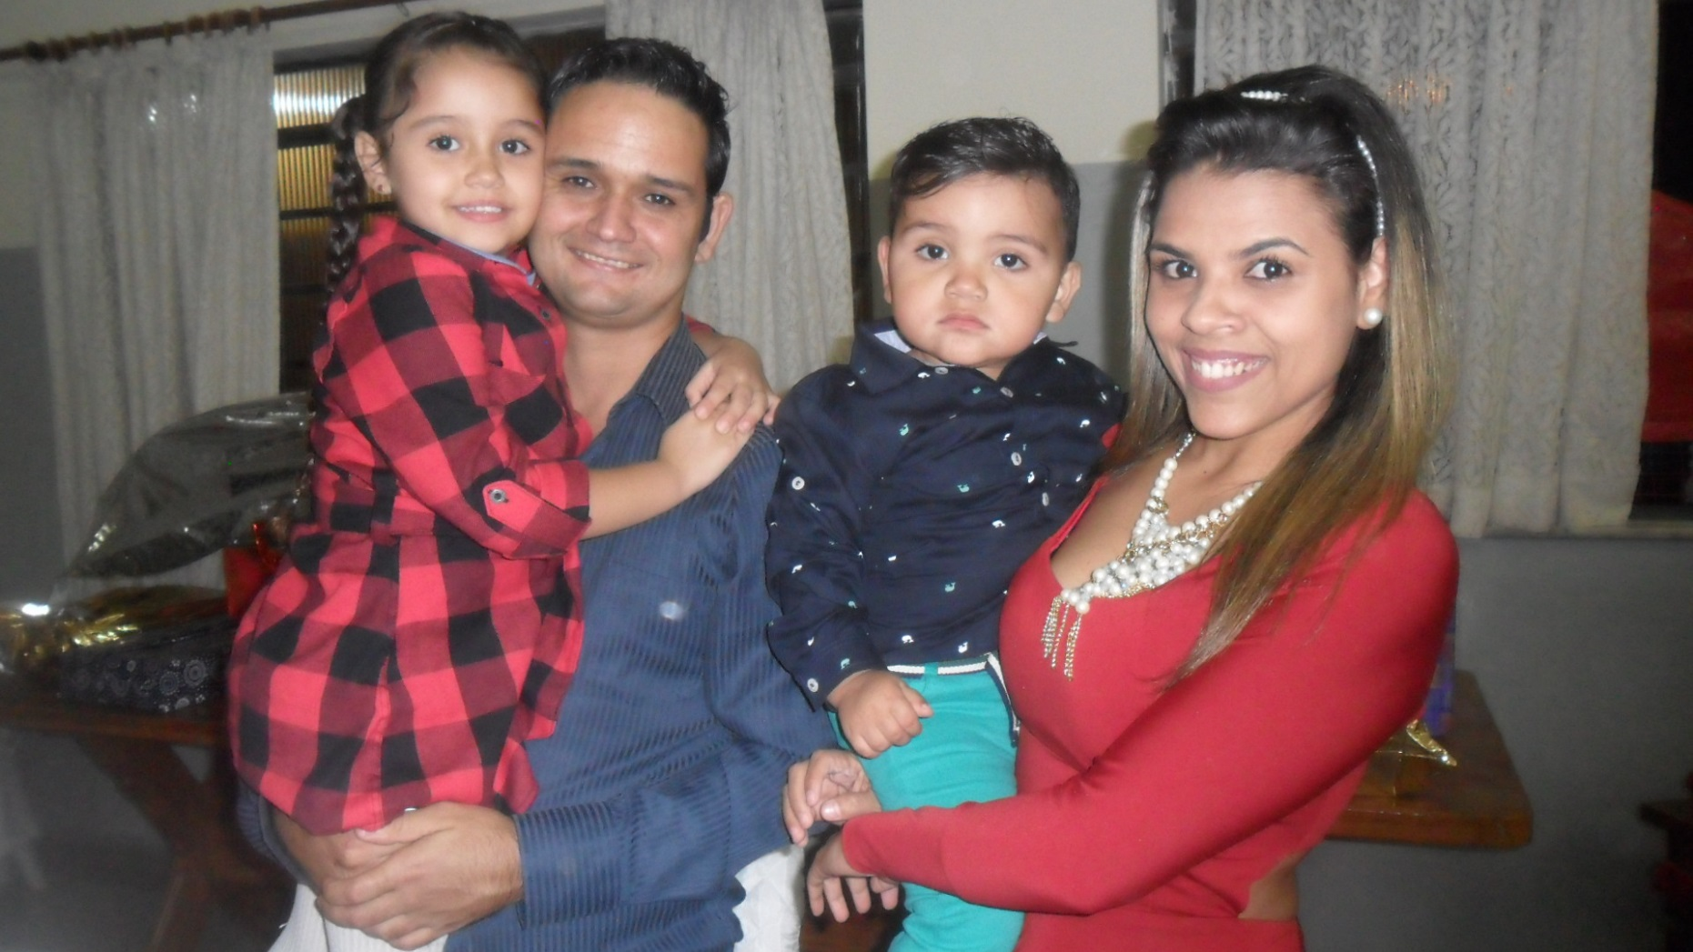
Em sua profissão ou até num voluntariado
Quando cuida ou até quando ajuda na igreja
Recebe com abraços, afagos e amizade

Slide 6
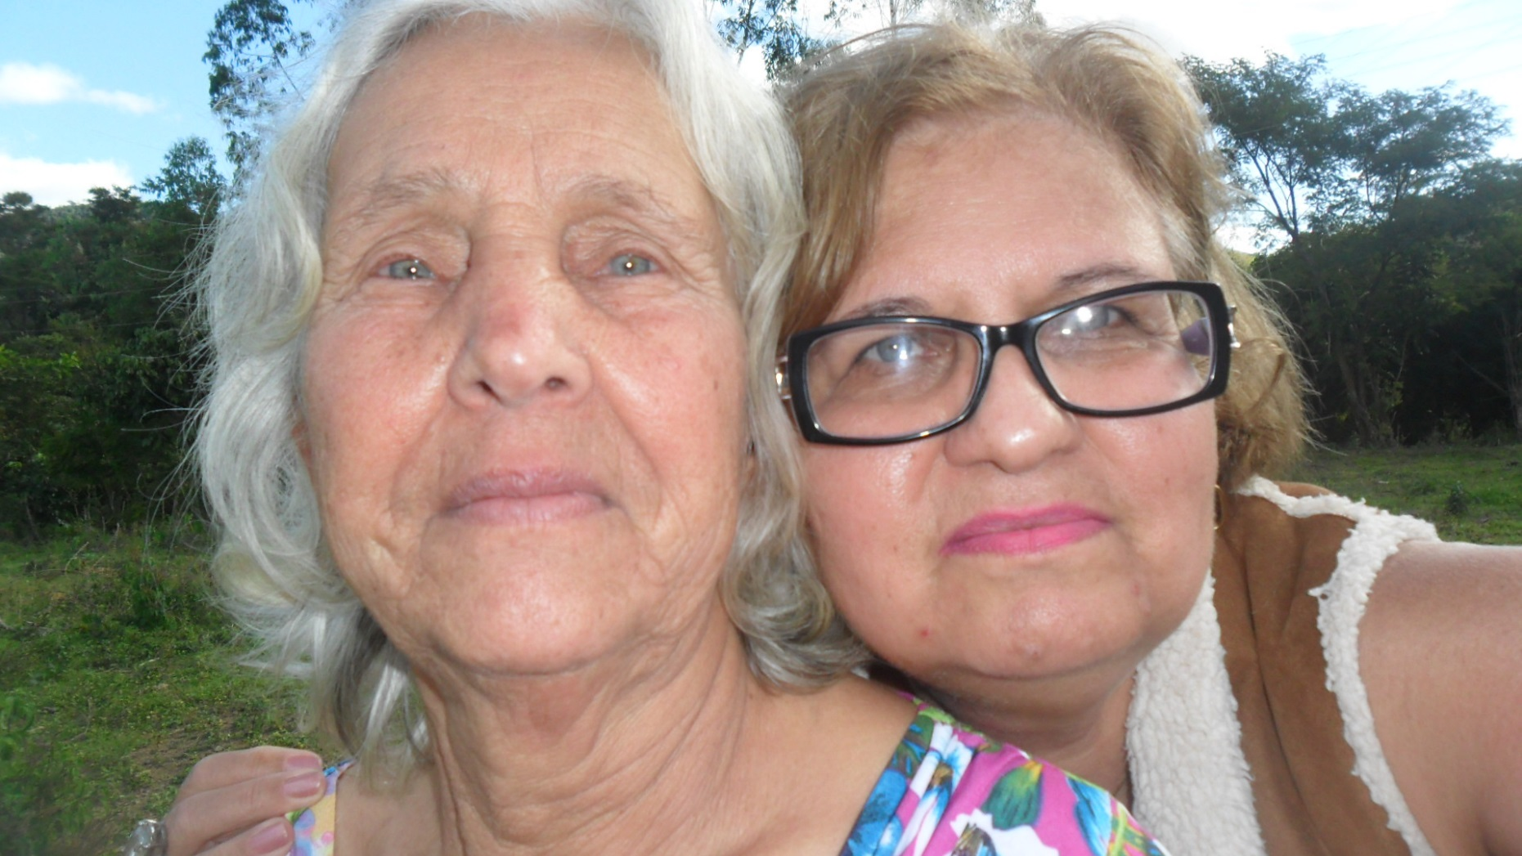
Sincera é muitas vezes mal interpretada
Mulher que sofre, enfrenta é superação
Mulher que abraça com amor outra pessoa

Slide 7

Mulher ampara, prepara a comida
Mulher que sofre tanto preconceito
Mulher que luta sempre por um mundo melhor

Slide 8

Mulher que educa e prepara outra pessoa
Mulher menina, adulta, mulher idosa
Mulher que é mãe, amiga e companheira

Slide 9
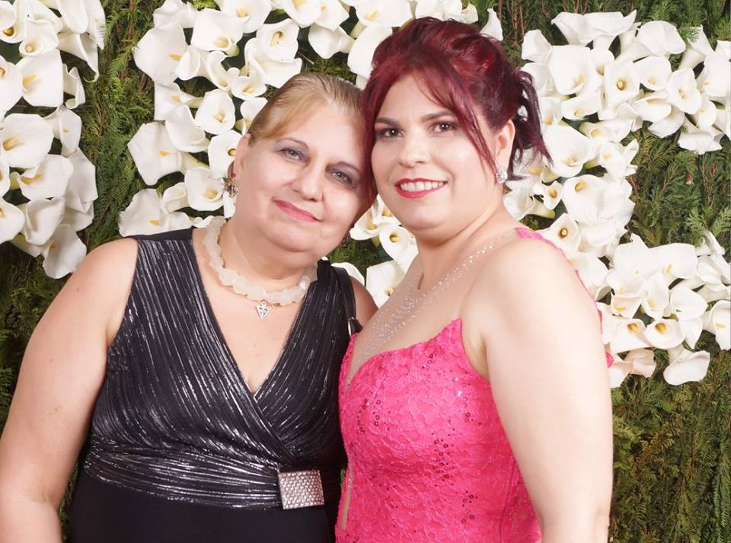
Mulher que sofre e enxuga as lágrimas
Ergue a cabeça, perdoa e volta a sorrir
Mulher negra, branca, morena e mestiça

Slide 10
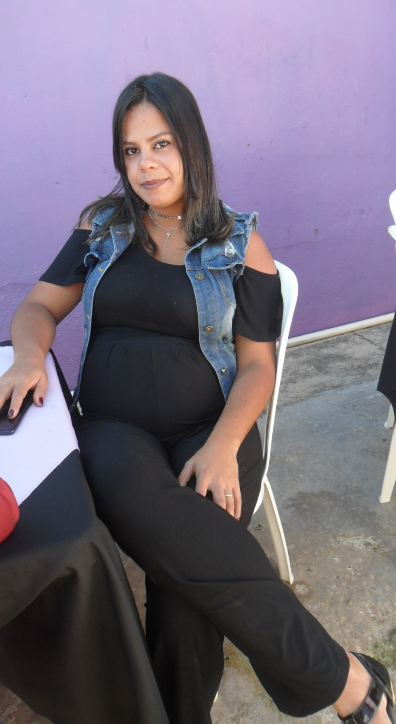
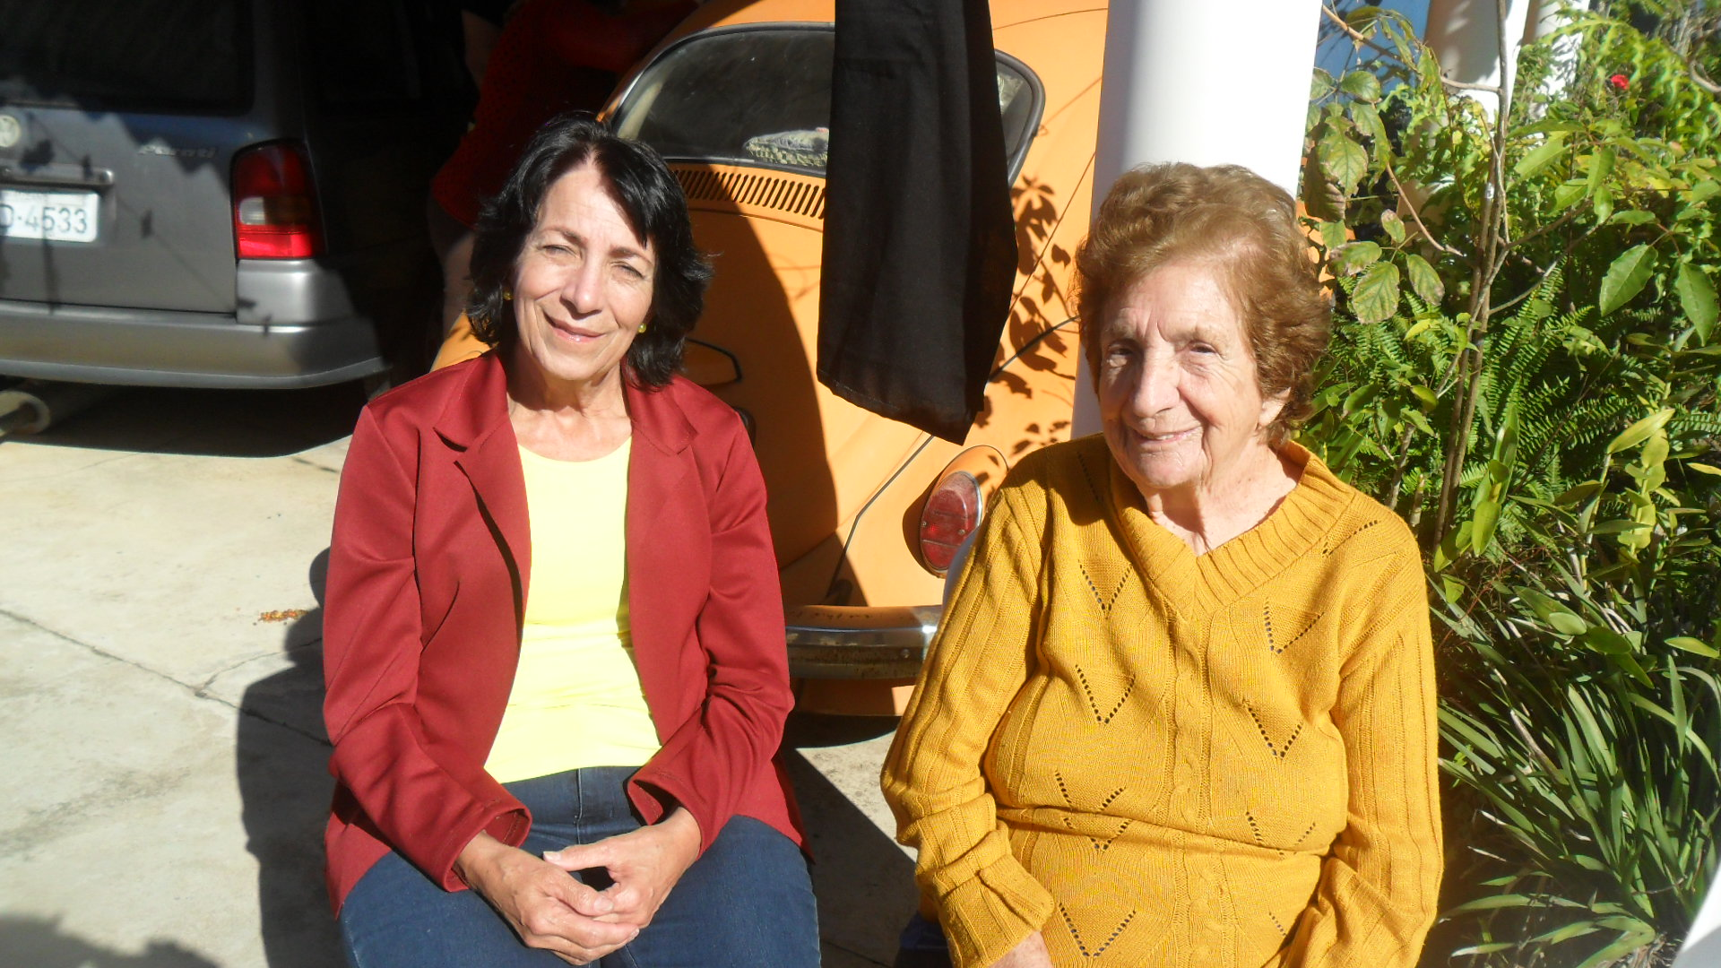
Mulher brasileira, é bonita e acolhedora
Mulher de todas as obras, puro encantamento
Mulher gentileza, amiga, estudiosa, poetisa, leitora

Slide 11
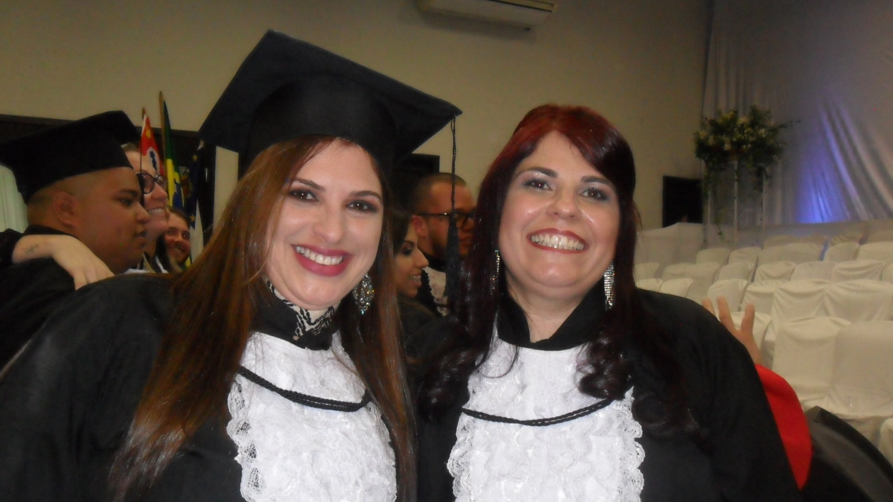
Mulher musa, amiga, conselheira e respeitada
Mulher executiva, política, professora, dona de casa
Não importa aonde ela atua, ela precisa existir

Slide 12

Equilibra com seu jeito de ser, amar e acolher
Mulher que canta, embala, reza e lava roupas
Mulher do campo, caiçara, pescadora, agricultura

Slide 13

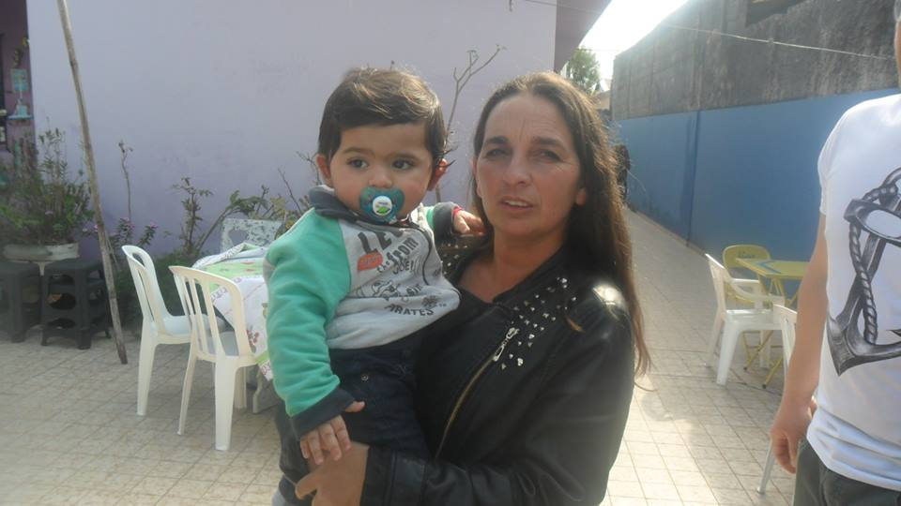
Mulher artesã, doméstica, boleira, bailarina
Mulher esportista, operária, modista, empresária
Mulher que madruga, que peleja, precisa descansar

Slide 14
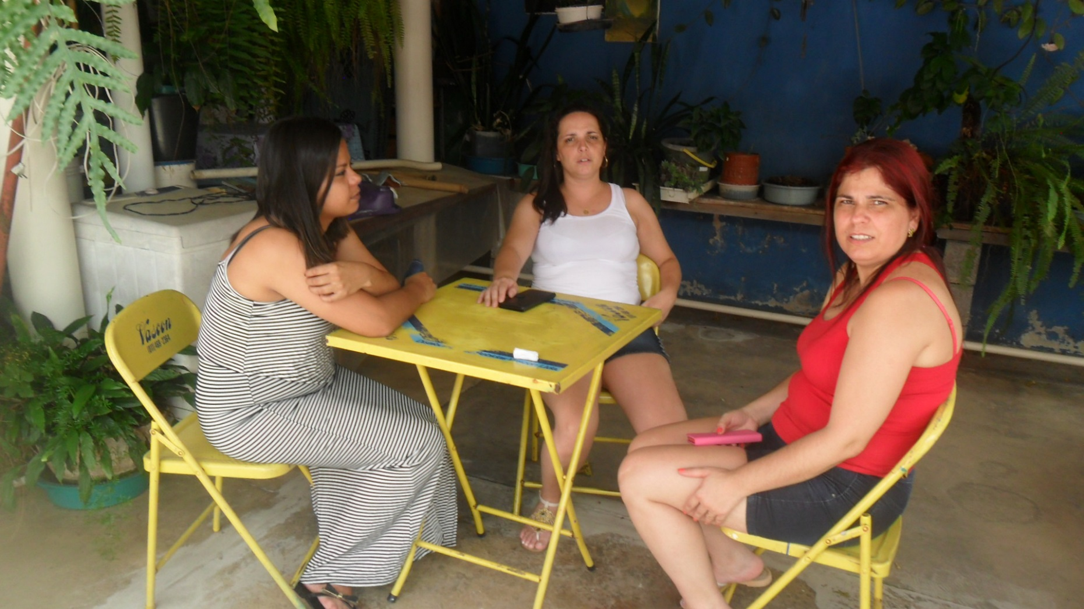
Mulher dama, zeladora, cigana, mulher que adota
Mulher que cria, dá a luz, semeia tanto amor
Mulher que defende seu lar, seus filhos, que reza

Slide 15
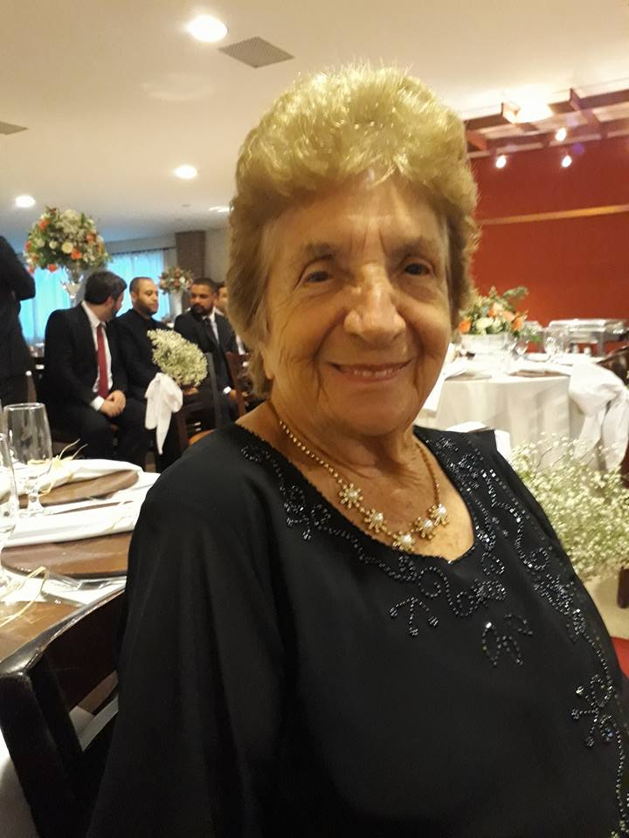
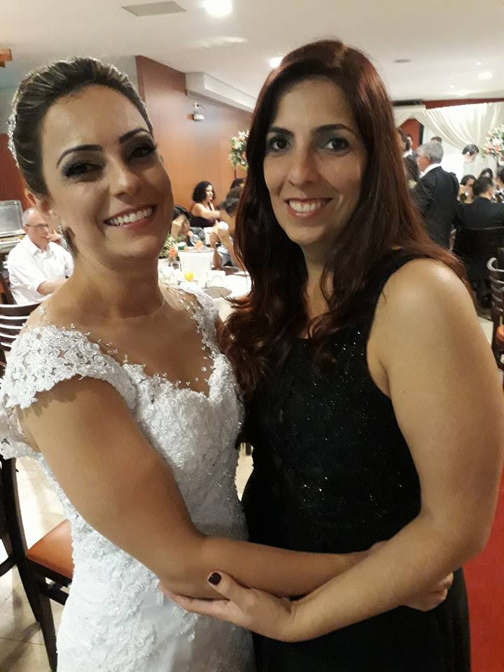
Mulher bonita, feia, nova, idosa, tem o seu valor
Mulher que só deixa de trabalhar quando adoece, morre...
Mulher e homem, o par perfeito, criaturas de Deus

Slide 16
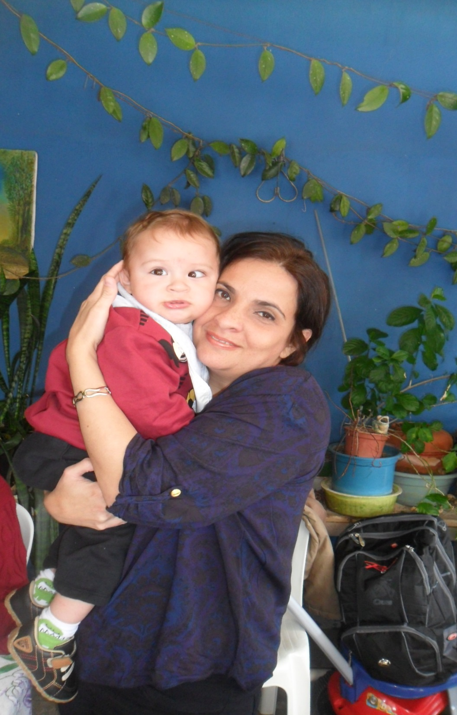

SABER SER MULHER E HOMEM DE BEM E PAZ
A MULHER MERECE RESPEITO

Slide 17
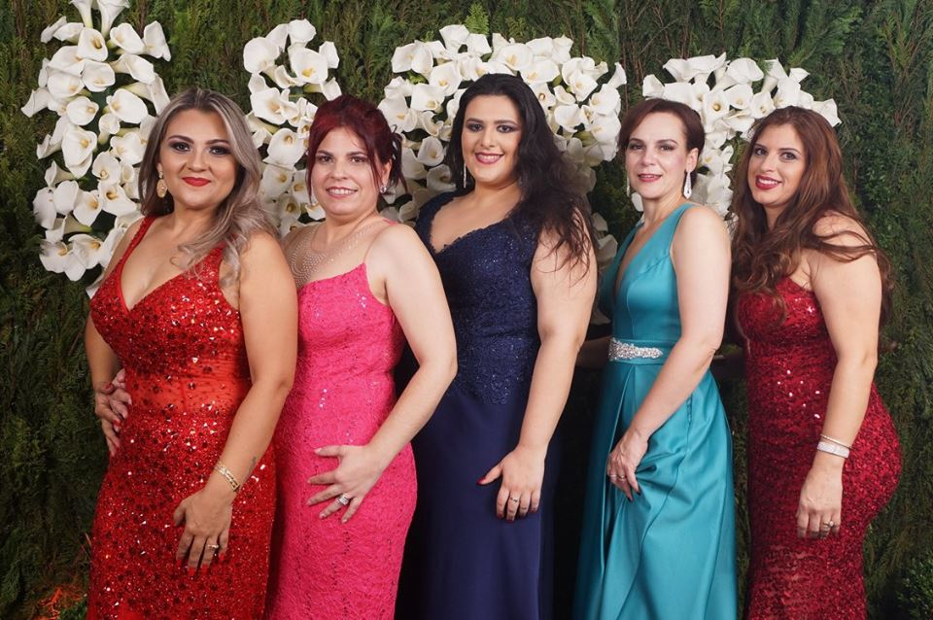

Slide 18
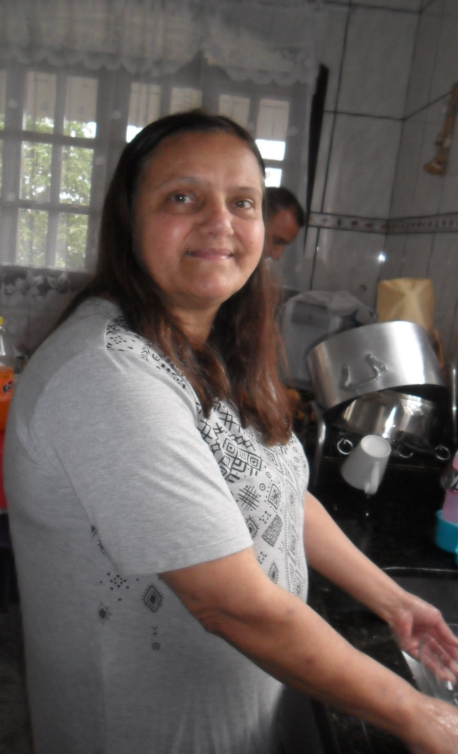
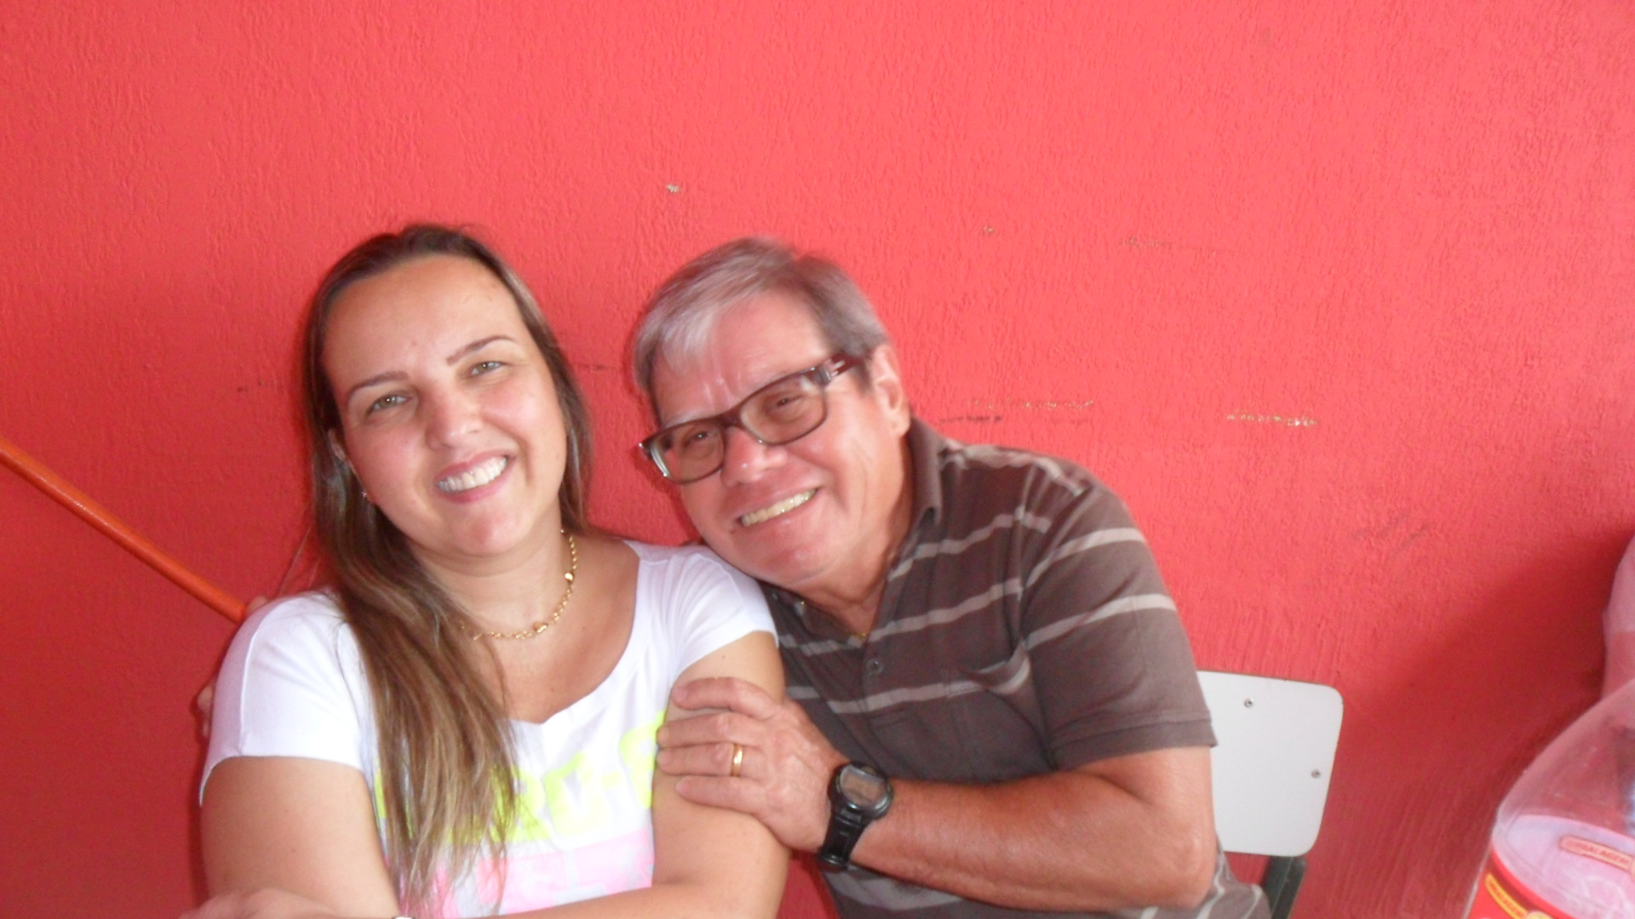
Mulheres brasileiras, são mulheres batalhadoras...

Slide 19

Mulher brasileira
Formatadora e mensagem
Norma Aparecida Silveira de Moraes
Imagens: Pixabay e pessoais
Musica: Ernesto Cortazar Autumn rose
Divulgação
www.normasilveiramoraesrecantodasletras.com.br
Norma Experimentais Poéticos
Norma Silveira Moraes Slides
www.sergrasan.com- 05/06/19

